Slide 1
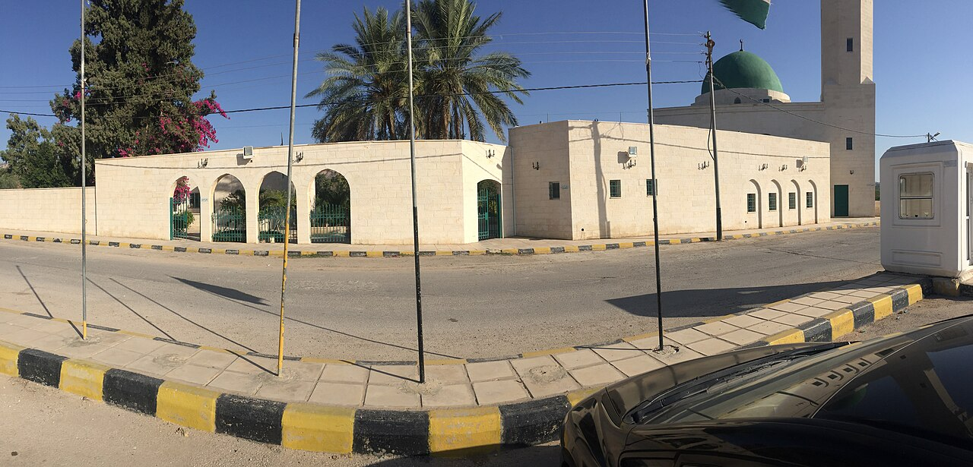
الصحابي شرحبيل بن حسنة
نديم محيسن
سيف طراونه
حمزة ضمور
وليد جوازنه

Slide 2
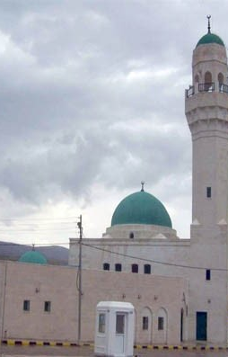
مقام الصحابي شرحبيل بن حسنة
يُعد مقام الصحابي الجليل شرحبيل بن حسنة من المعالم الإسلامية المهمة في الأردن، وهو يقع في منطقة وادي الأردن. يشتهر المقام بمكانته التاريخية كأحد مواقع الصحابة الذين شاركوا في الفتوحات الإسلامية واستقر بعضهم في بلاد الشام. ويُعد المقام وجهة للزائرين الذين يرغبون بالتعرّف على تاريخ هذا الصحابي ودوره الكبير في نشر الإسلام.

Slide 3
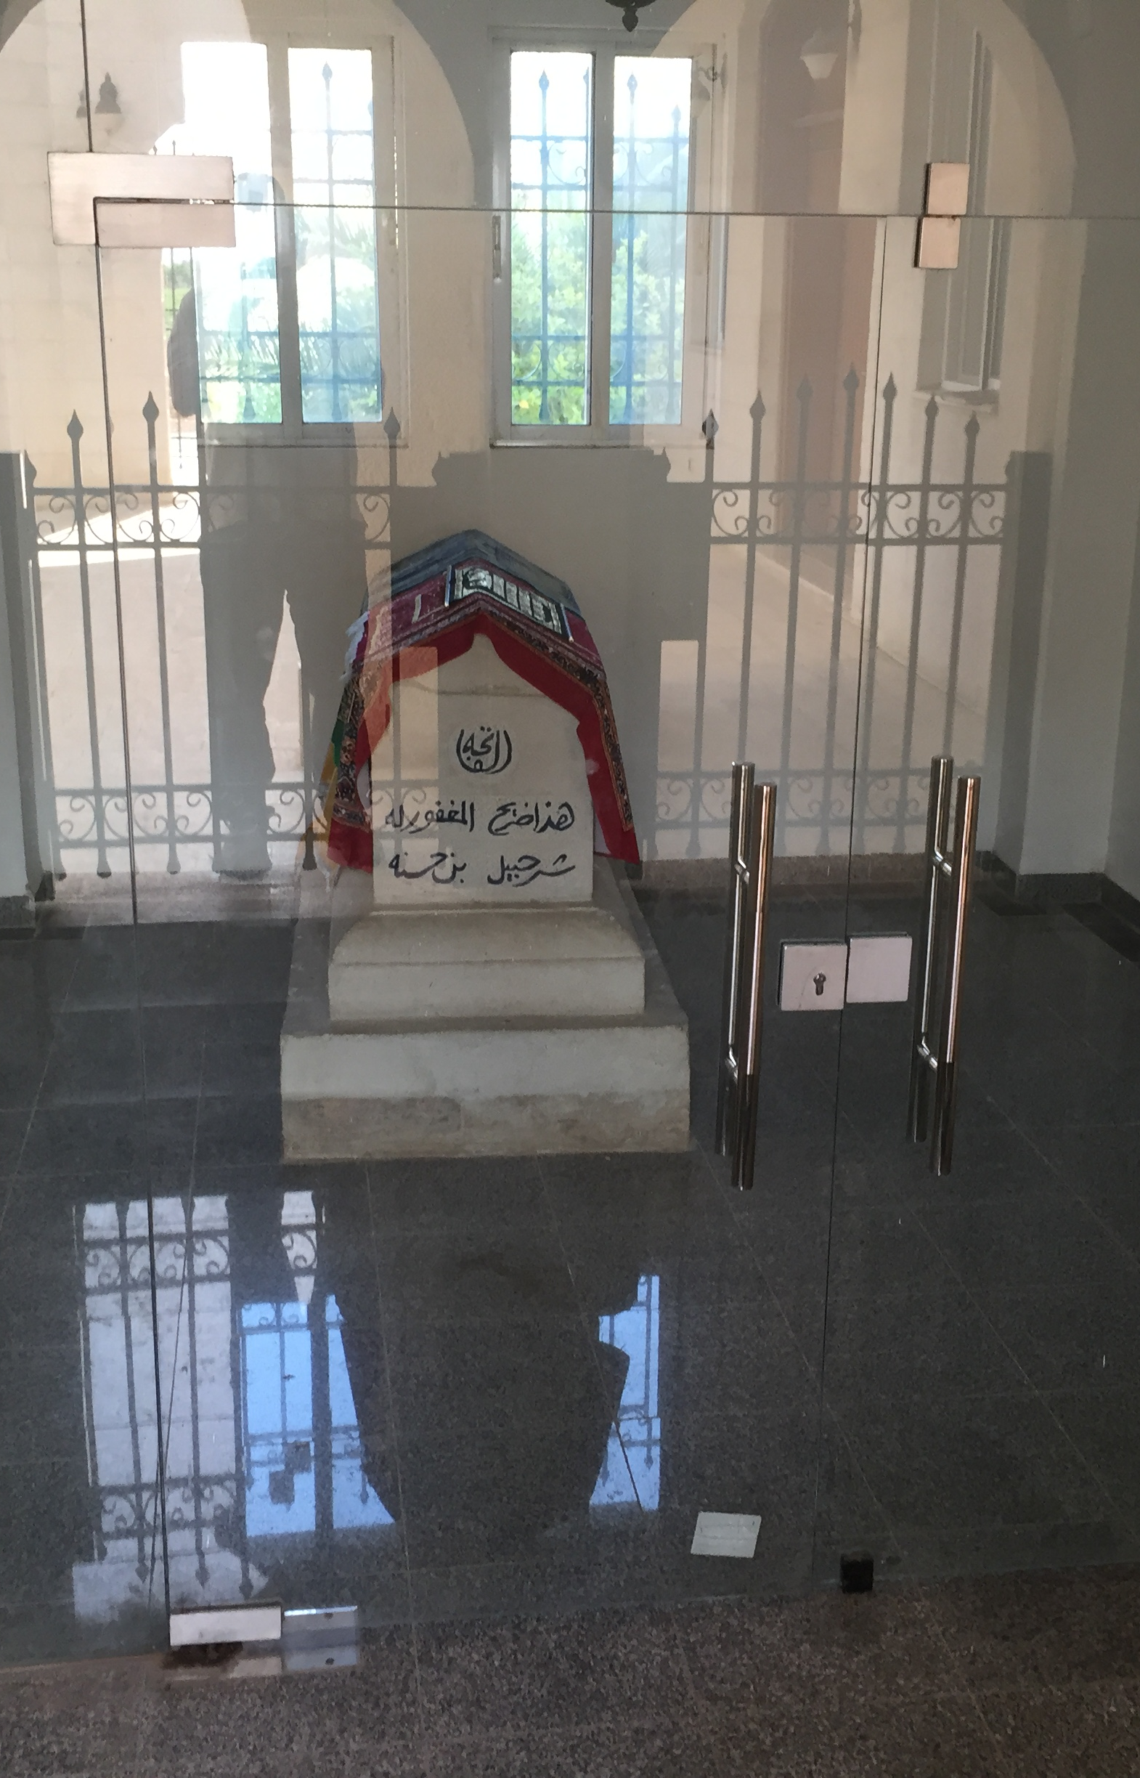
الصحابي شرحبيل بن حسنة
و أحد كبار قادة المسلمين في عهد الخليفة أبو بكر الصديق وعمر بن الخطاب رضي الله عنهما. كان من الأوائل الذين أسلموا وهاجروا، وشارك في فتح بلاد الشام، وتولى ولاية الأردن خلال الفتوحات الإسلامية. عُرف بالشجاعة والحكمة، وكان له دور بارز في تنظيم شؤون الدولة في الأردن. تُوفّي رضي الله عنه في طاعون عمواس سنة 18هـ

